Slide 1

2025编译系统设计赛答辩
王艺杭 李佳祎 项晓清 常皓飞
递归下降不队。 2025年8月20日

Slide 3
前端
词法 → 语法/AST → 语义分析 → 符号表/类型

Slide 4

前端结构
词法分析
语法分析
语义分析
符号表与类型系统
lex.l
parser.y
ast.h
semantic.h
semantic.cpp
symtab.h
types.h
关键词与操作符
逻辑/比较/算术/括号/分隔符
常量
整数 浮点 多进制
字符串
eg: \n \t \" \\ \r \a \b \f \v
位置信息
（方便语法/语义错误定位）
优先级与结合性
OR → AND → EQ/NE → 比较 → + - → * / %
一元运算右结合
悬空else处理 ：避免移入/归约冲突
文法覆盖
声明（const/var）、函数定义、块、if/else、while、break/continue、return、表达式全系（含函数调用、数组下标、字符串字面量）
AST
ASTVisitor接口 ：支持多遍处理
结构化容器：Block items 用 variant<Stmt,Decl>
初始化器 InitVal/ConstInitVal 用 variant 表示标量/列表两态。
管线与状态
单趟遍历 （期间构建符号表、做就地检查）
未决符号/调用加入 pending_references，
末尾 performDelayedChecks
类型与常量推断
校验
延迟校验 （解析一次 报错集中 减少相互依赖复杂度）
未定义符号/函数调用在末尾统一报错
main 函数存在性与返回类型必须为 int
赋值与返回校验
AssignStmt：禁止修改常量、检查左右值类型兼容
ReturnStmt：校验是否在函数内；非void函数必须有返回值；检查返回表达式与函数签名兼容。
符号表
作用域栈 vector<unordered_map>
类型系统
BasicType(INT/FLOAT/VOID/STRING)
ArrayType(元素类型+维度)
FunctionType(返回+参数+可变参)

Slide 5
中间代码生成

Slide 6
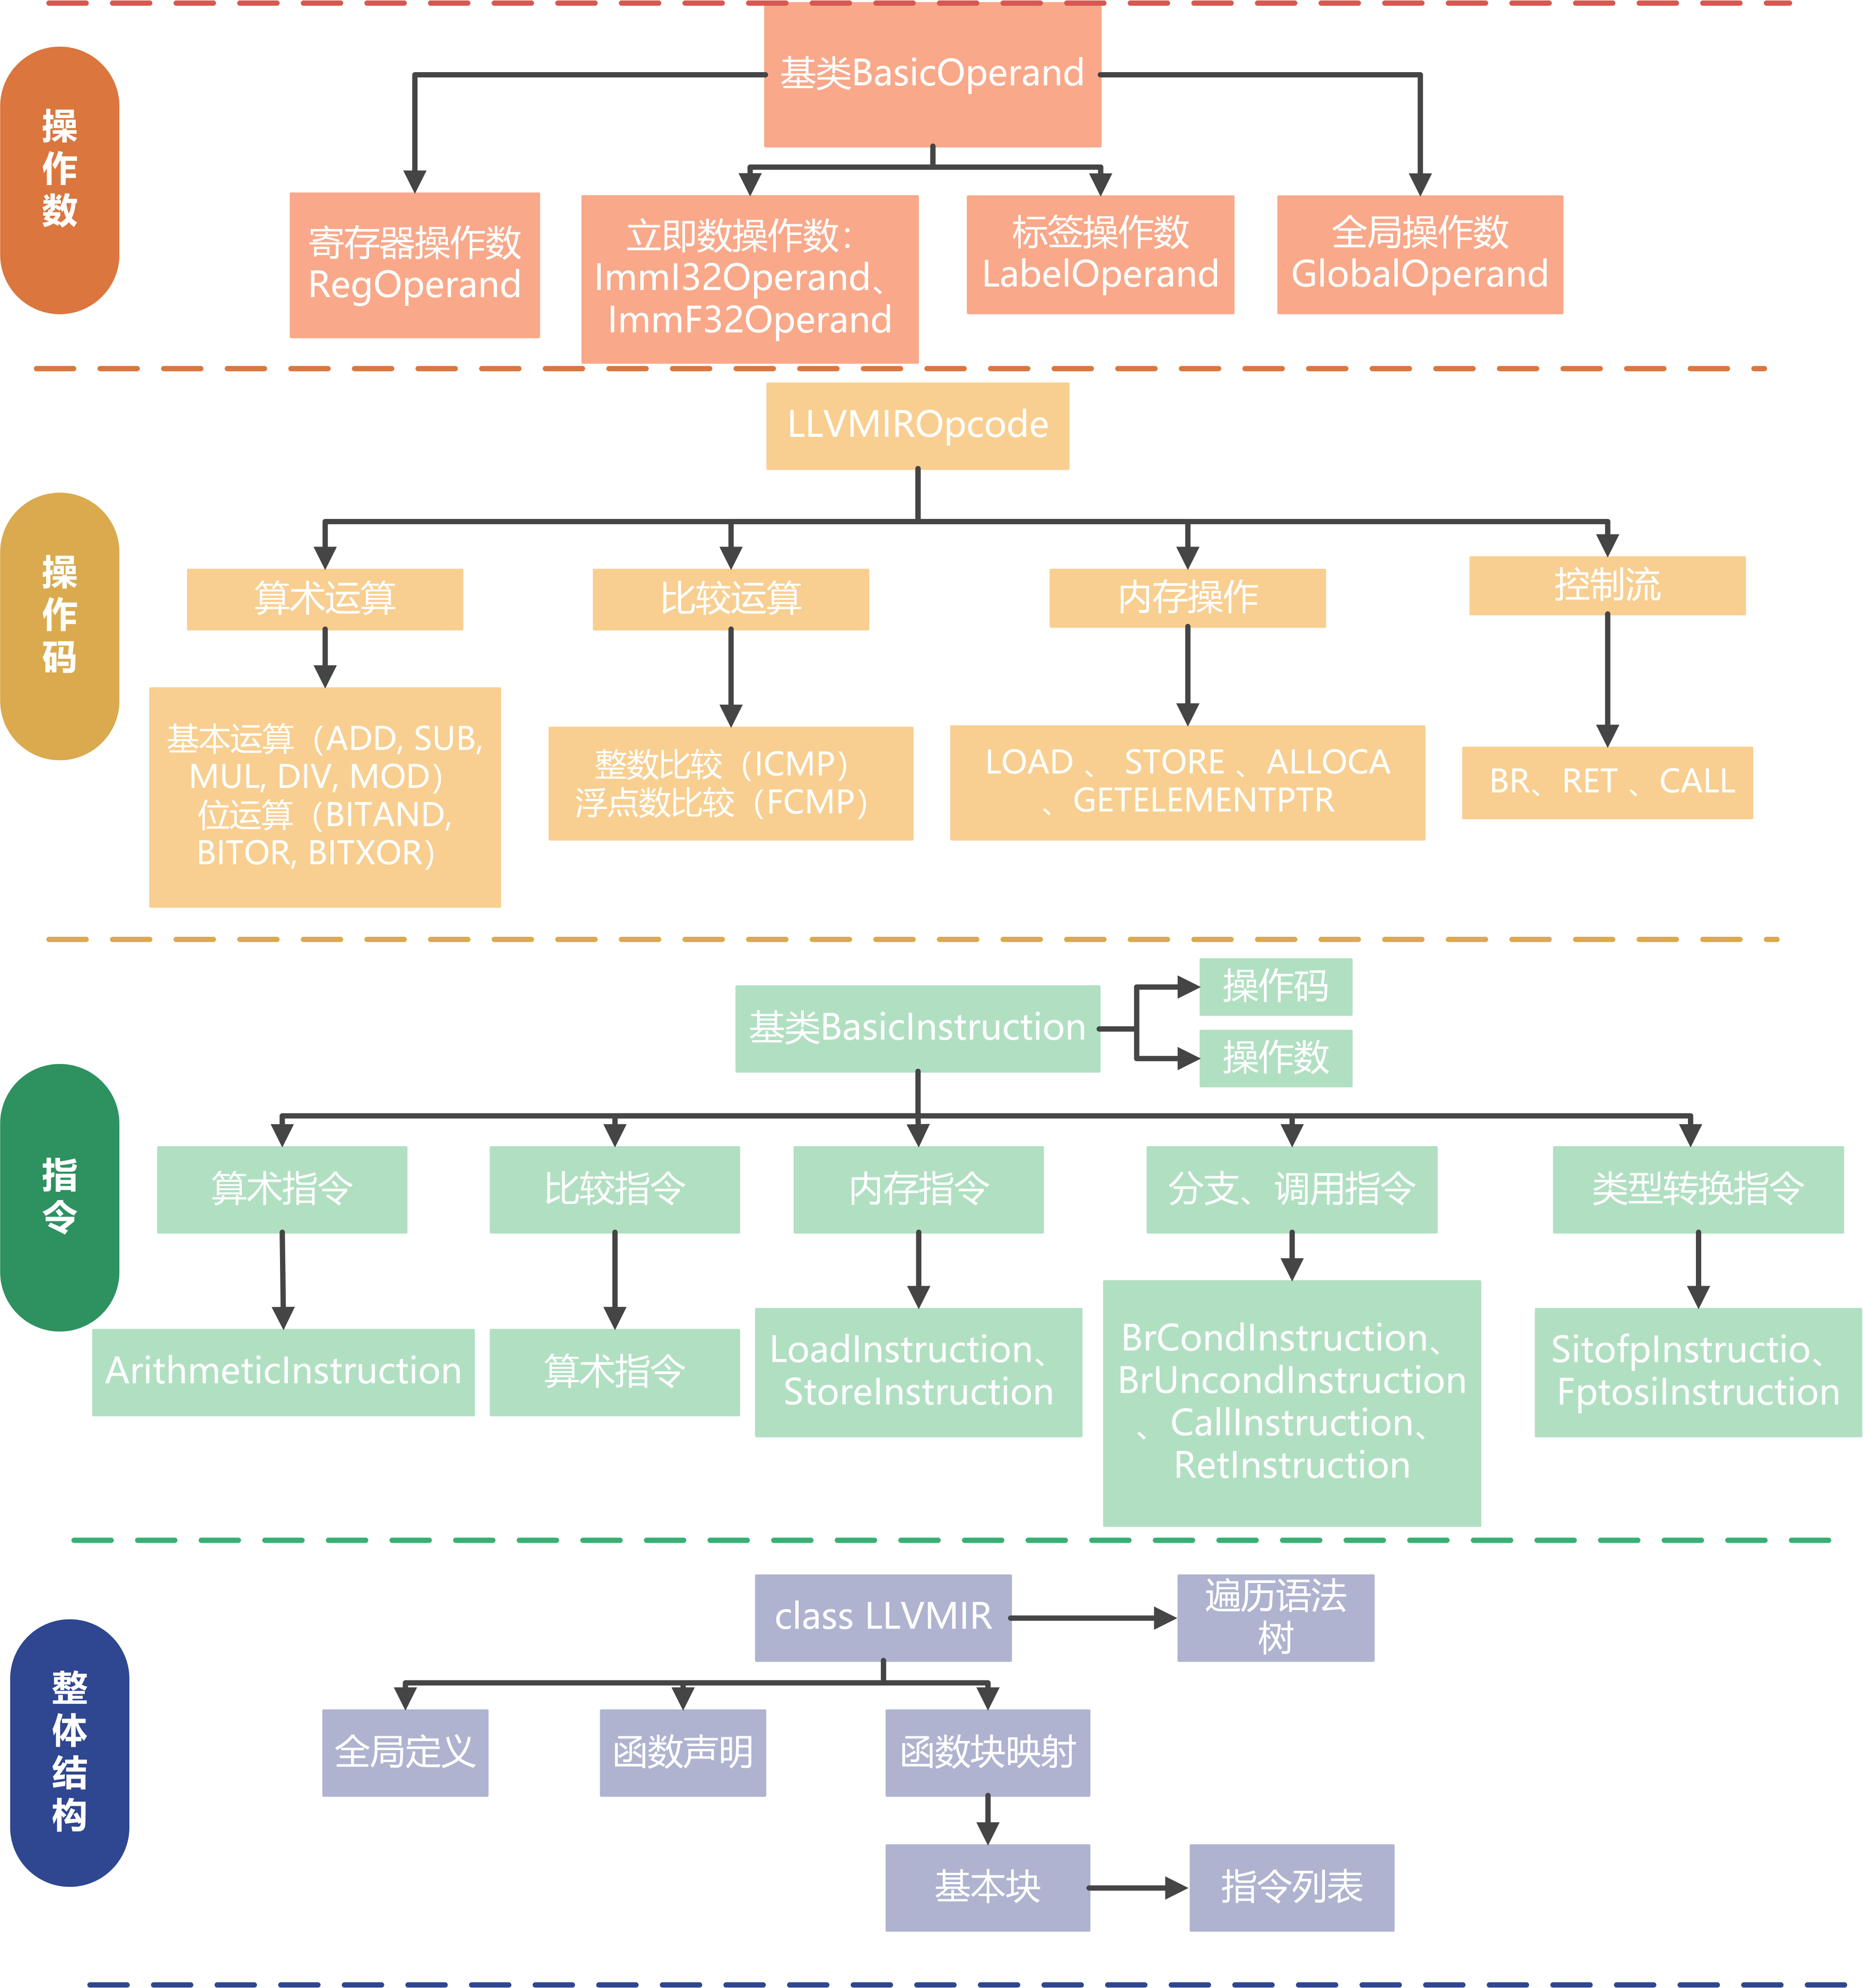
中间代码设计

Slide 7
中间代码设计

Slide 8
中间代码优化
基于SSA，先“生成等价形式”，再“折叠与清理”

Slide 9
中间代码优化
优化总览（管线）
- 迭代式优化（≤10轮），每轮顺序：
常量传播 → 常量折叠 → 死代码消除 → 复制传播 → 代数化简
Phi简化 → 不可达删除 → 除法优化 → CSE → 强度削减
LICM → 条件常量传播 → GVN
循环展开(仅前2轮) → 函数内联(仅前2轮)
- 早期变换（展开/内联）后接折叠/清理，促进优化叠加
- 每轮后清理常量与有用集，避免状态污染
先“生成等价形式”，再“折叠与清理”
- 常量传播 Constant Propagation
- 常量折叠 Constant Folding
- 复制传播 Copy Propagation
- 代数化简 Algebraic Simplification
- Phi简化 Phi Simplification
- 不可达代码消除 Unreachable Code Elimination
- 死代码消除 Dead Code Elimination
- 公共子表达式消除 CSE
- 强度削减 Strength Reduction
- 条件常量传播 CCP
- 全局值编号 GVN
- 函数内联 Inlining
- 循环展开 Loop Unrolling（2×，保守）
a
a

Slide 10
中间代码优化-亮点
- SSA 语义感知的 DCE（含控制依赖）
传统 DCE 只看数据依赖，易误删影响控制流/内存可见性的指令。
构造“有用集”从有副作用/终结/分支/Load/Alloca等根开始，数据反向追踪，
同时对 Phi/Br 标记控制依赖。
- 难点
- 控制依赖的覆盖与“多前驱合流”下的保守性平衡
- 表达式规范化的 CSE/GVN
简单基于文本比较的CSE遗漏“交换律”等结构等价表达式
为纯函数式指令生成“表达式Key”：opcode+类型+操作数键，交换律运算按序重排
- 难点
- Key 设计既要判等严谨，又要避免误合并（跨类型/比较条件差异）
- 统一的“操作数改写”
各类指令的操作数字段各不相同，零散替换容易遗漏或破坏不变式
提供两类通用写回：
- rewriteOperandsWithRegMap：寄存器重映射（复制传播/内联/展开）
- rewriteOperandsWithConstMap：常量替换（常量传播/折叠）
- 难点
- 覆盖面广且需保持字段一致性；立即数/寄存器/label混用的细节处理
- 保守可用的函数内联（单块纯函数）
内联容易引入内存/控制副作用，破坏调用点上下文
仅内联“单基本块+纯计算+末尾ret”的函数；形参与实参映射，寄存器整体偏移重命名。
- 难点
- 迭代器安全插入/删除；返回值/参数类型匹配；避免自内联
- 2×循环展开（构造新块 + Phi改写）
展开需维护 SSA 与控制流正确性，稍不慎就破坏迭代及退出条件
- 难点
- PHI 改写的全覆盖；Header 条件的正交处理；退出边选择的正确性
- 强度削减（幂次优化与符号正确性）
除法/取模/乘法成本高；不当替换会引入符号/溢出问题
reg op imm 且 |imm| 为 2^k
- 难点
- 右移的符号保持（选择算术右移）；限制触发场景避免未定义行为
- CCP 针对 br/select 的实用折叠
复杂格值分析成本高；但分支/选择的常量条件常见
直接折叠 br i1 常量 → br_uncond；select 常量条件 → 选择一支
- 难点
- 选择分支类型/立即数的安全替换与后续Phi一致性
- 常量传播 Constant Propagation
- 常量折叠 Constant Folding
- 复制传播 Copy Propagation
- 代数化简 Algebraic Simplification
- Phi简化 Phi Simplification
- 不可达代码消除 Unreachable Code Elimination
- 死代码消除 Dead Code Elimination
- 公共子表达式消除 CSE
- 强度削减 Strength Reduction
- 条件常量传播 CCP
- 全局值编号 GVN
- 函数内联 Inlining
- 循环展开 Loop Unrolling（2×，保守）
先正确、再放宽

Slide 11
指令选择

Slide 12
指令选择
指令选择部分，采用一种朴素的算法——基于规则的局部贪心：
单遍扫描，按基本块顺序，对于每条 LLVM IR 指令，根据指令类型 opcode 分发到对应的 Translate 规则模板
LLVM IR
IRBlock
IRBlock
…
IRBlock
StoreInstruction
LoadInstruction
IcmpInstruction
…
RISCV
RISCVBlock
RISCVBlock
…
RISCVBlock
RISCVInstruction
RISCVInstruction
RISCVInstruction
…
Translator translateLoad, translateStore, translateAdd
…
Translate 决策优先级：
优先匹配“带立即数/移位”的更短形式
其次匹配寄存器-寄存器形式
超出编码范围时自动降级为“装载+算术”的序列
失败回退：任何一条规则不满足约束，退回到更通用的模板
Notes:
局部”（决策范围小、上下文有限）与“贪心”（当前点即时最优、无回溯、带有序回退）

Slide 13
寄存器分配

Slide 14
寄存器分配
1. 生存期分析
构建控制流图（CFG）
4. 线性扫描分配算法
(1) 将生存期按起始位置排序
(3) 动态维护活跃集合，释放不再活跃的寄存器，为当前区间从可用寄存器中寻找空闲
(4) 无可用寄存器时，从活跃集合选择结束最晚的为受害者，选择区间较长者溢出
5. 指令重写
分配者替换
未分配者溢出
2. 寄存器类型分析
浮点操作单独标记
6. 栈帧与最终化
计算栈帧大小
生成序言&尾声
3. 处理函数传参
符合约定

Slide 16

Thank you!

